Slide 1
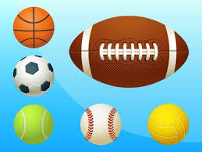
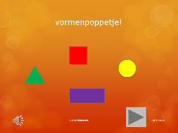
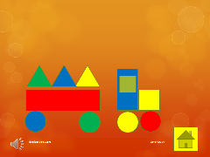
Kies een spel en leer de vormen

Slide 2
Meten/inhoud

Slide 3
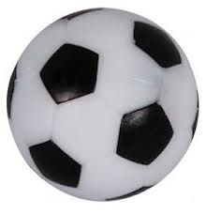
Welke voetbal is de kleinste?

Slide 4
Welke voetbal is de grootste?

Slide 5
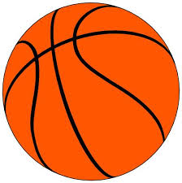
Welke basketbal is de kleinste?

Slide 6
Welke basketbal is de grootste?

Slide 7
Welke rugbybal is de kleinste?

Slide 8
Welke rugbybal is de grootste?

Slide 9
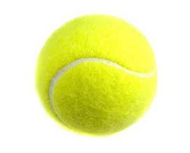
Welke tennisbal is de kleinste?

Slide 10
Welke tennisbal is de grootste?

Slide 11
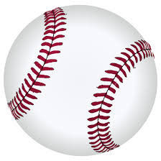
Welke baseball is de kleinste?

Slide 12
Welke baseball is de grootste?

Slide 13
Welke volleybal is de kleinste?

Slide 14
Welke volleybal is de grootste?

Slide 16
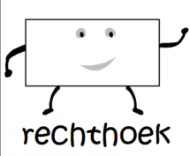
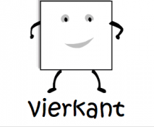
vormen

Slide 17
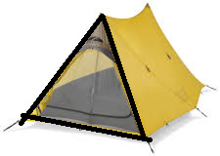
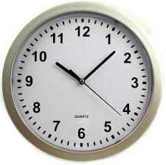
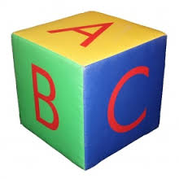
Ik ben mannetje cirkel, waar zie je nog een cirkel?

Slide 18
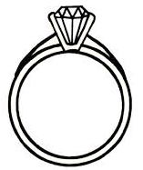
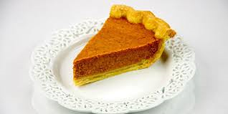
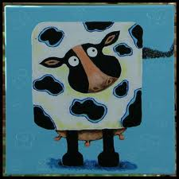
Ik ben mannetje vierkant waar zie je nog een vierkant?

Slide 19
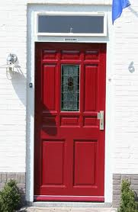
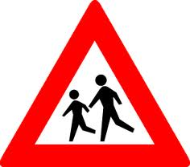
Ik ben mannetje driehoek, waar zie je nog een driehoek?

Slide 20
Ik ben mannetje rechthoek, waar zie je nog een rechthoek?

Slide 21
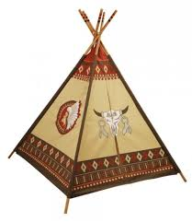
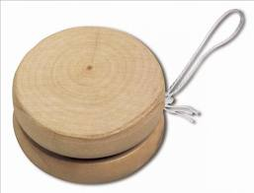
Wat is geen cirkel?

Slide 22
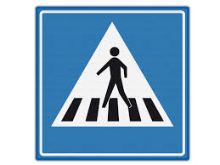
Wat is geen vierkant?

Slide 23
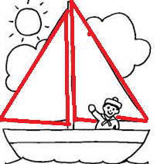
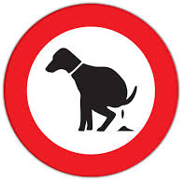
Wat is geen driehoek?

Slide 24
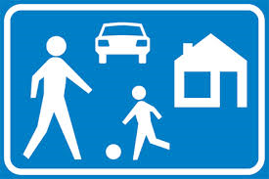
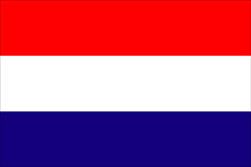
Wat is geen rechthoek?

Slide 26
vormenpoppetje!

Slide 27
Klik op de gele cirkel

Slide 28
Klik op het rode vierkant

Slide 29
Klik op de blauwe rechthoeken

Slide 30
Klik op de groene driehoek

Slide 31
Klik op de paarse rechthoeken

Slide 33
Vormentrein

Slide 34
Klik op het gele vierkant

Slide 35
Klik op de rode rechthoek

Slide 36
Klik op de blauwe cirkel

Slide 37
Klik op de gele cirkel

Slide 38
Klik op de blauwe rechthoek

Slide 39
Klik op de groene driehoek

Slide 40
Klik op de rode cirkel

Slide 41
Klik op de gele driehoek

Slide 42
Klik op de groene cirkel

Slide 43
Klik op de blauwe driehoek

